Slide 1
Профессиональные компетенции педагога – психолога, в соответствие с профстандартом «Педагог – психолог»
Педагог – психолог КГКОУ ШИ 11 Васильева А.Ю.

Slide 2
Трудовые функции
Психолого-педагогическое и методическое сопровождение реализации основных и дополнительных образовательных программ
Психологическая экспертиза (оценка) комфортности и безопасности образовательной среды образовательных организаций

Slide 3
Трудовые функции
Психологическое консультирование субъектов образовательного процесса
Коррекционно-развивающая работа с детьми и обучающимися, в том числе работа по восстановлению и реабилитации

Slide 4
Трудовые функции
Психологическая диагностика детей и обучающихся
Психологическое просвещение субъектов образовательного процесса
Психологическая профилактика (профессиональная деятельность, направленная на сохранение и укрепление психологического здоровья обучающихся в процессе обучения и воспитания в образовательных организациях)

Slide 5
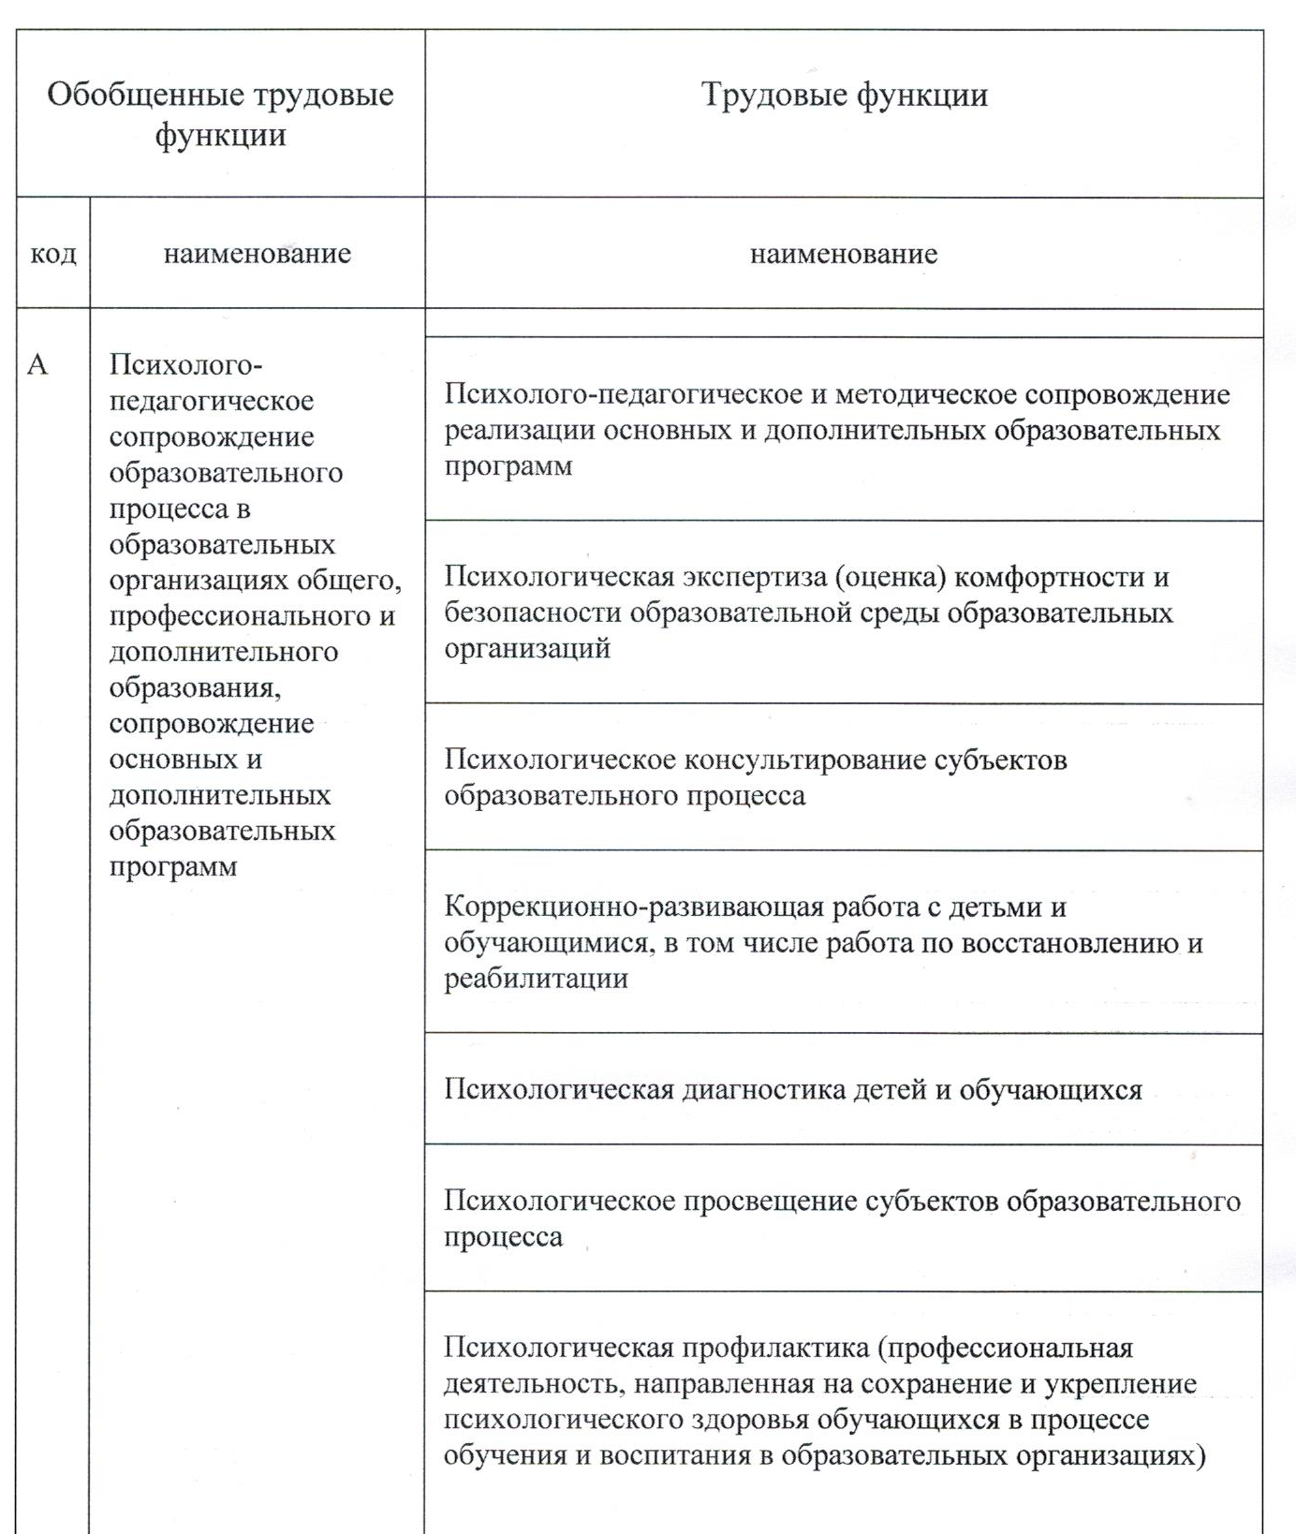
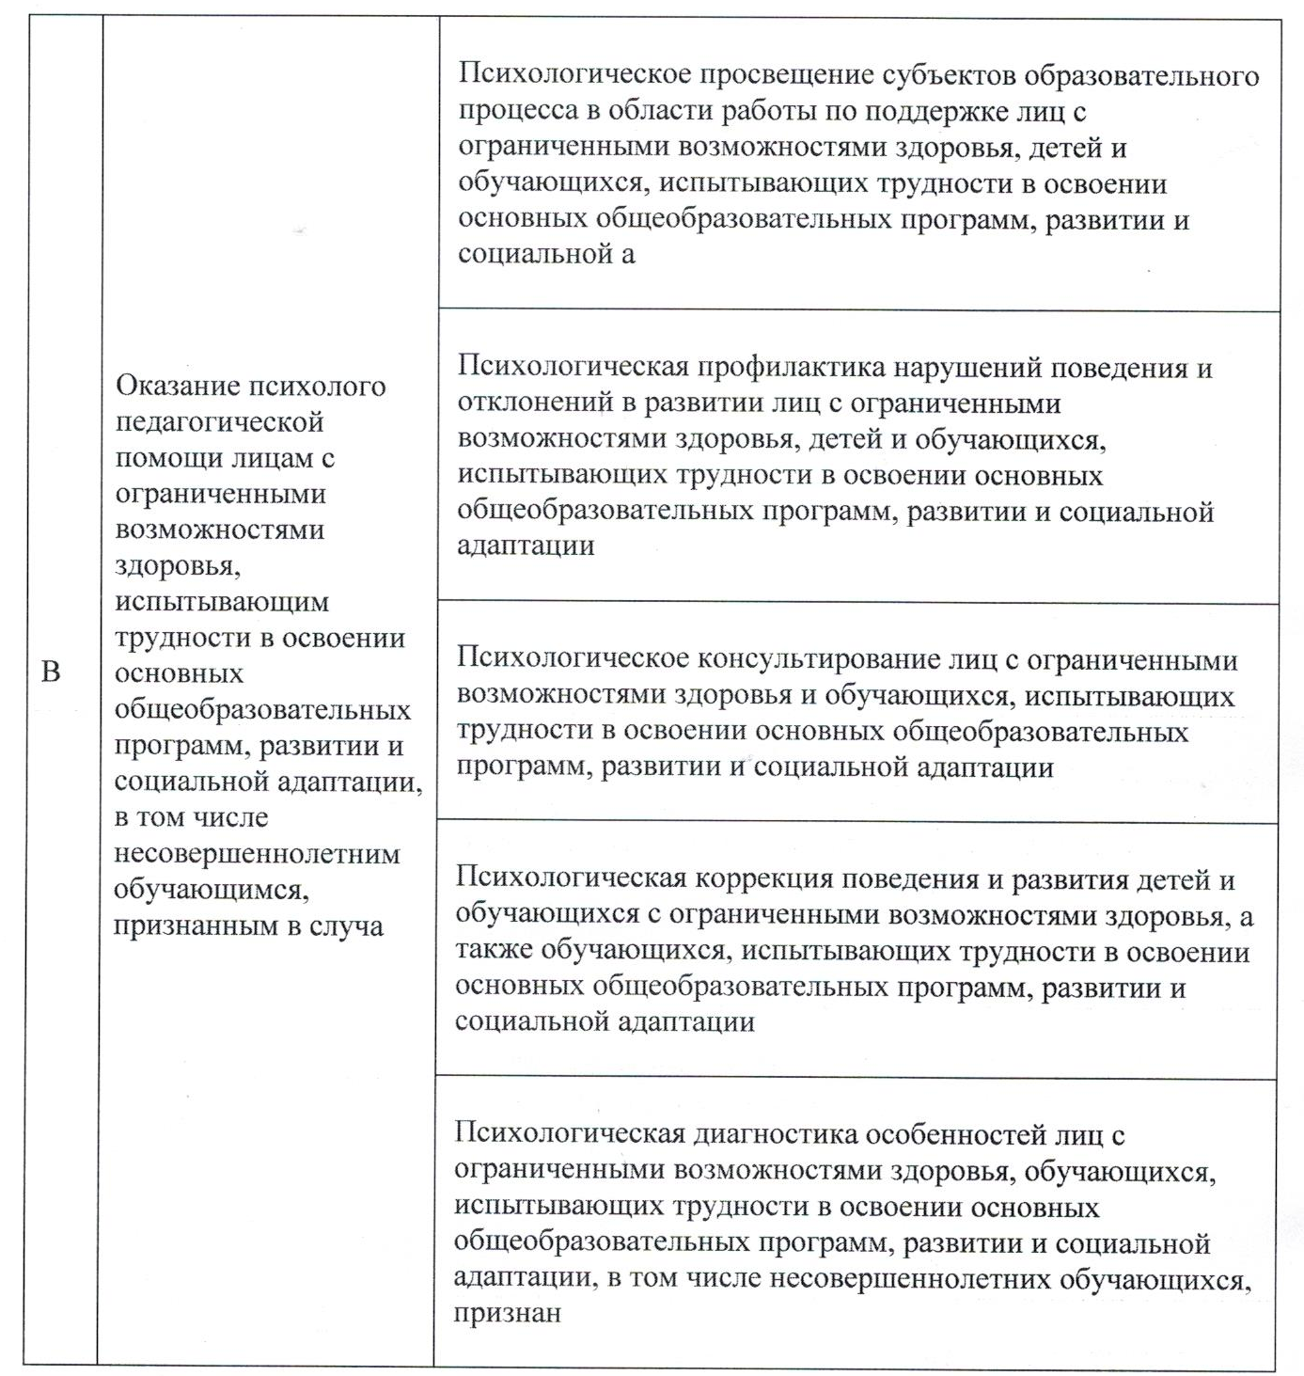

Slide 6
Ресурсы
Приказ Министерства труда и социальной защиты РФ от 24 июля 2015 г. N 514н "Об утверждении профессионального стандарта "Педагог-психолог (психолог в сфере образования)« http://base.garant.ru/71166760/
http://forteacher.minemshop.ru/images/1016912122.jpg
http://school68.my1.ru/psikholog_v_shkole.jpg
http://images.myshared.ru/4/149292/slide_2.jpg

